Slide 1
DEŇ ZEME
Patrik Vantroba

Slide 2
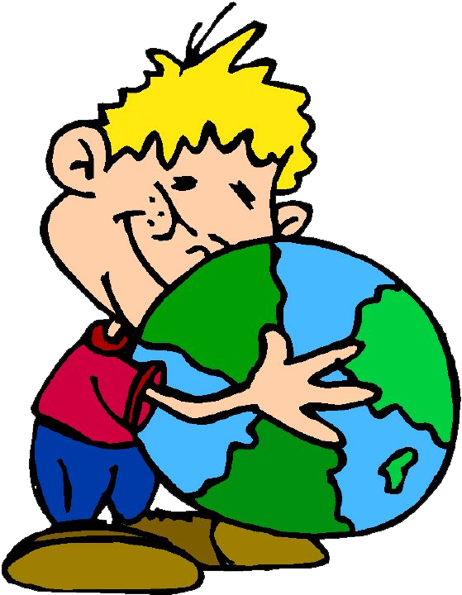
DEŇ ZEME OSLAVUJE 50 ROKOV
SVETOVÝ DEŇ ZEME sa začal oslavovať v roku 1970 ako reakcia na rozsiahle poškodzovanie životného prostredia. Už 50 rokov si tak pripomíname, že 22. apríl je venovaný našej planéte. Deň Zeme je medzinárodne motivovaný sviatok, ktorý nám pripomína našu závislosť na zemských zdrojoch a upozorňuje nás na dopady ľudskej činnosti na životné prostredie. Je nepochybné, že na plnohodnotný a zdravý život potrebujeme kvalitné životné podmienky. Nie všetci ich však máme. Niektorí obyvatelia pociťujú nedostatok pitnej vody. Niektorí žijú v mestách zamorených smogom z fabrík a dopravy. Iných sužujú prírodné katastrofy. Ľadovce sa už roky topia a oceány sú plné plastového odpadu.

Slide 3
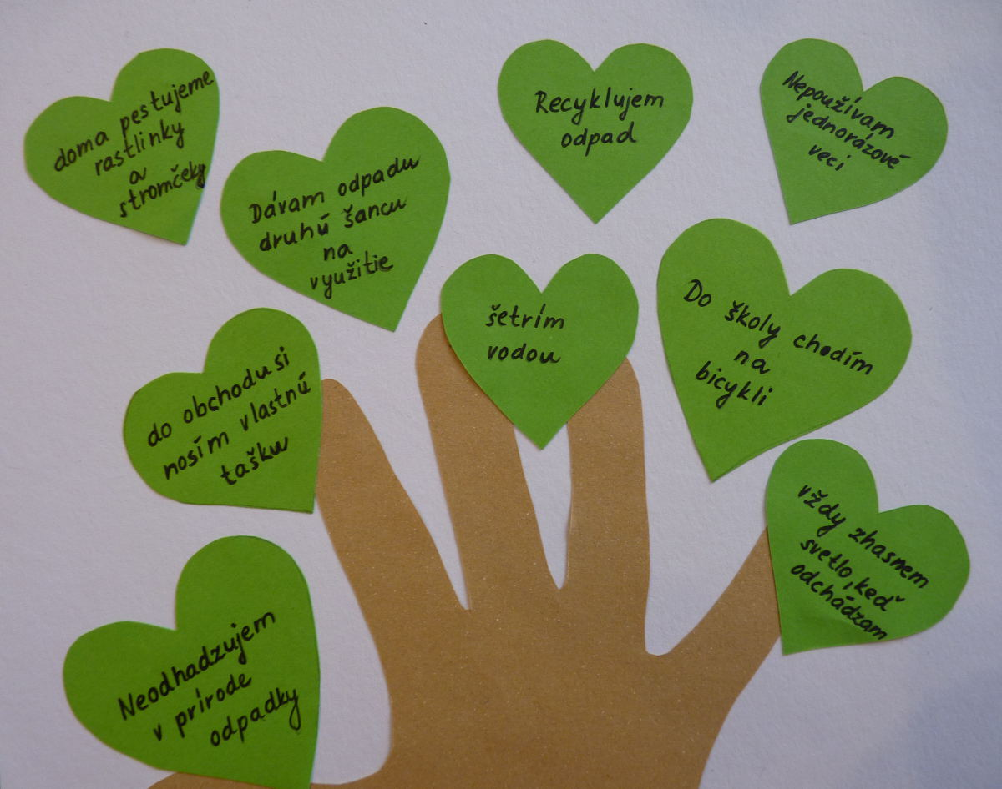
Svetový deň Zeme
Už tradične si 22. apríla pripomíname Deň Zeme. Bolo to v roku 1970, keď vedci, hlavne ekológovia v USA ovplyvnení fotografickými a telegrafickými snímkami z kozmu, dokumentujúcimi krehkosť a zraniteľnosť Zeme demonštračne vyzvali ku spoločnému celosvetovému úsiliuz za ochranu Zeme so všetkým, čo ju robí jedinečnou. Do roku 1990 venovali pozornosť Dňu Zeme predovšetkým na americkom kontinente. Skutočne svetovým sa stal od roku 1990, kedy začalo iniciatívne a koordinačne pôsobiť Medzinárodné ústredie DŇA ZEME so sídlom v Stanforde (Kalifornia USA). V tomto roku (1990) sa pri príležitosti Dňa Zeme aktivizovalo viac ako 200 miliónov ľudí v 140 štátoch sveta, vrátane vtedajšej ČSFR. Postupne vznikali aj regionáone a národné ústredia na celej zemeguli. Dnes vo svete mocnejú názory, aby bol každý deň pre ľudstvo Dňom Zeme.

Slide 4
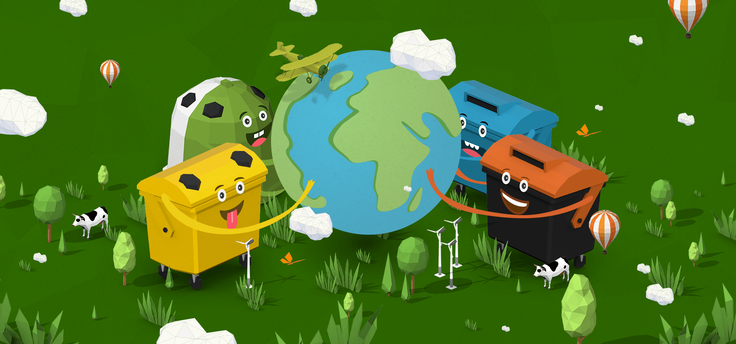
OBRÁZKY KU DŇU ZEME

Slide 5
Ďakujem za pozornosť

